Slide 1

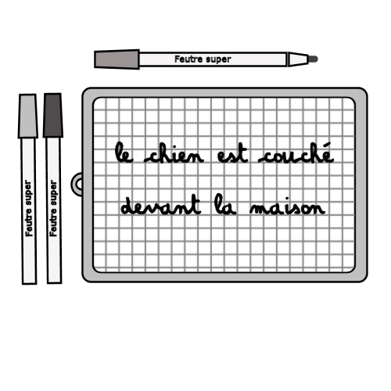
Activité : la bonne paire mot-image
Matériel nécessaire :
Objectif : Associer mot et image
Connaissance et compétence associée :
identifier les mots de manière de plus en plus aisée

Slide 2
Un seul mot illustre une des images .
Trouve-le.
Ecris-le sur ton ardoise.

Slide 3
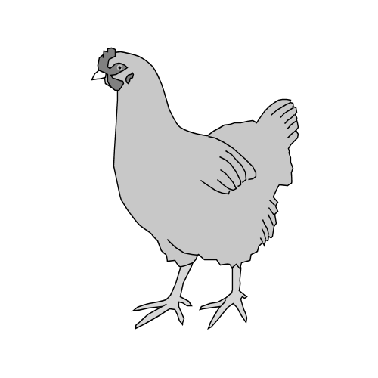
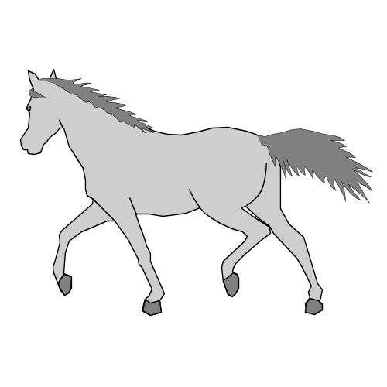
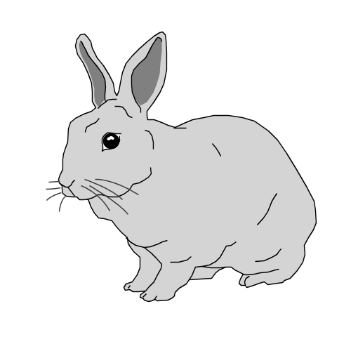
boule
vache
latin
poule

Slide 4
boule
vache
latin
poule

Slide 5
Associer mot et image.
Durée moyenne d’apparition des mots

Slide 6
Un seul mot illustre une des images .
Trouve-le.
Trouve-le.
Ecris-le sur ton ardoise.

Slide 7

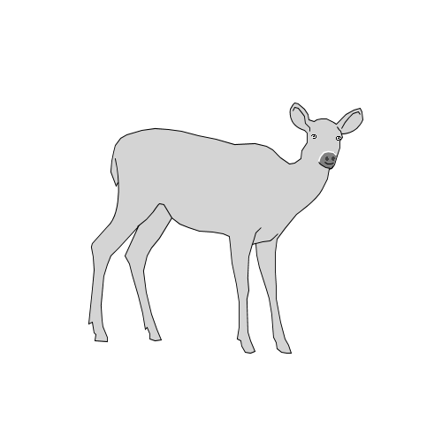
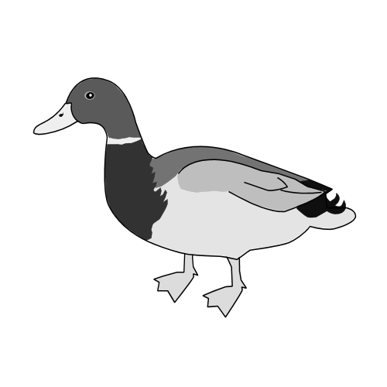
laine
bâche
canard
canoé

Slide 8
laine
bâche
canard
canoé

Slide 9
Associer mot et image.
Durée plus rapide d’apparition des mots
Disparition des images à associer

Slide 10
Un seul mot illustre une des images .
Trouve-le.
Ecris-le sur ton ardoise.

Slide 11

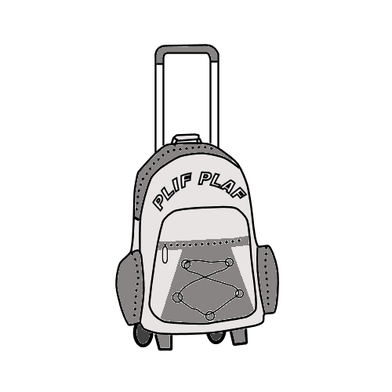
table
ardoise
libre
armoire

Slide 12
table
ardoise
libre
armoire

